Slide 1
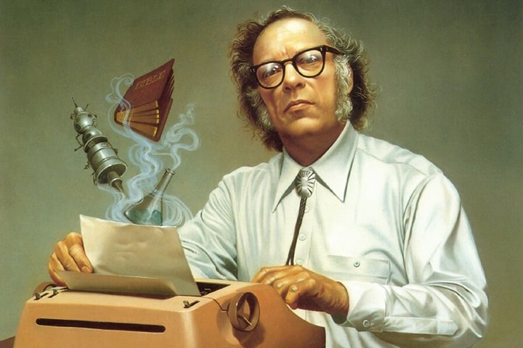
Русский язык
9
класс
Айзек Азимов
«Профессия»
Мусурманова
Юлия Юрьевна

Slide 2
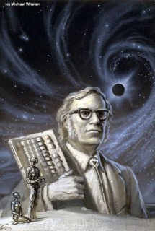
Айзек Азимов – известный писатель-фантаст ХХ века.
«Он был одним из тех великих, которые стояли на пути зла, яростно обрушивающегося на наш мир. Он защищал знания от осквернения их суеверием, стремление к взаимо-пониманию – от тупого фанатизма, милосердие – от жестокости, в конце концов – мир от войны».
Артур Кларк
Эти слова – лучшая характеристика творчества Азимова.

Slide 3
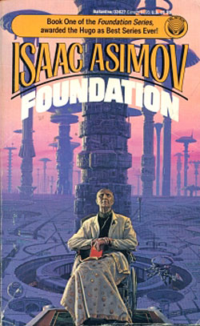
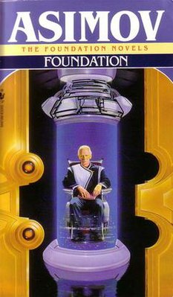
Один из величайших американских фантастов родился 2 января 1920 года в местечке Петровичи Смоленской области. Родители назвали мальчика Исааком, но когда ему исполнилось 3 года, семья переехала в США. Уже в Бруклине Исаак Юдович Озимов стал Айзеком Азимовым (Isaac Asimov).

Slide 4
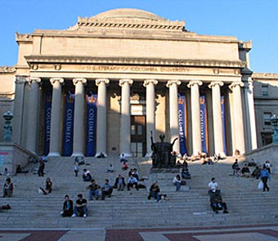
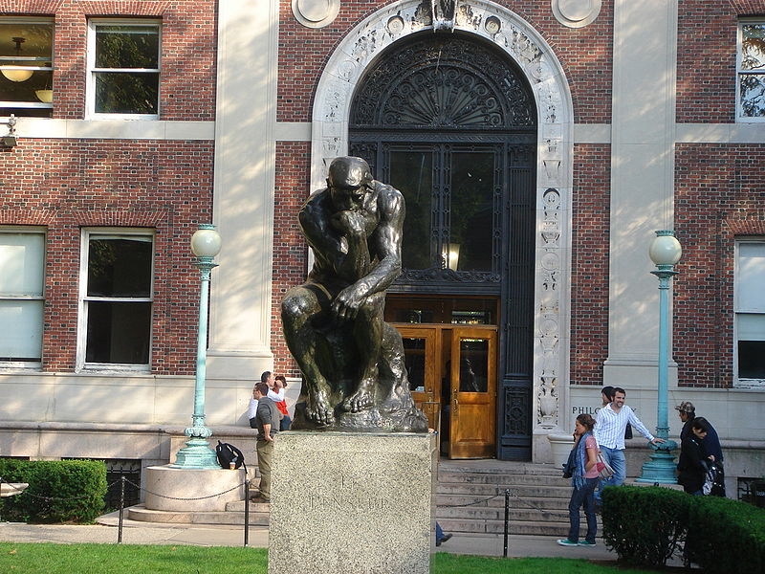
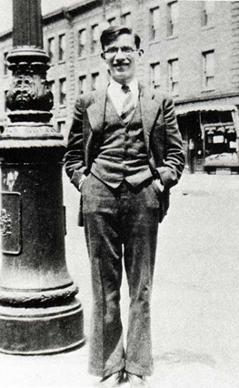
В 5 лет Айзек Азимов пошёл в школу, с 7 лет он посещал библиотеку, в 9 лет начал читать журнал «Удивительные истории», посвященный научной фантастике, а в 11 лет написал первый рассказ.
Азимов поступил на химический факультет Колумбийского университета в Нью-Йорке. Там он получил в 1939 году степень бакалавра, а в 1941 году —магистра по химии и поступил в аспирантуру. В 1948 году он получил докторскую степень в области биохимии, стал преподавать в Бостонском университете, читать лекции в других вузах. В 1958 г. А.Азимов оставил преподавательскую деятельность и целиком занялся литературой.

Slide 5
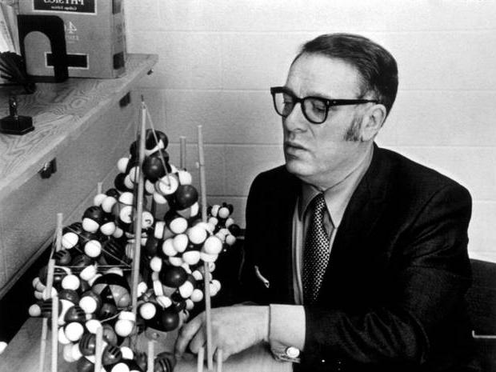
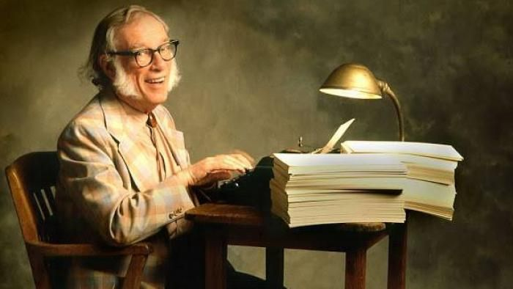
Азимов был одарённым ребёнком, из которого со временем вышел разносторонний и талантливый взрослый.
В 5 лет он научился читать,
в 11 — сочинил и записал первую фантастическую историю,
в 15 — окончил колледж,
в 19 — университет по специальности «биохимия». В 21 год он получил степень магистра,
в 29 стал профессором Бостонского университета, где потом и преподавал несколько десятков лет.

Slide 6
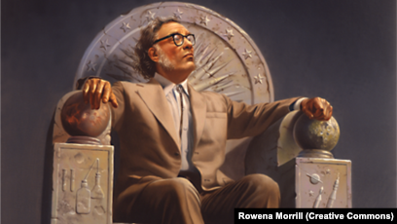
В общей сложности Айзек Азимов - обладатель
14 почетных ученых степеней разных университетов мира.
В 1960-х он вступил в клуб людей с самыми высокими показателями IQ «Mensa», но через какое-то время покинул его, заметив, как хвастаются своим интеллектом некоторые участники.

Slide 7
Среди его научно-популярных статей и книг Азимова есть работы не только по его основной специальности биохимии, но и труды по географии, геологии, астрофизике, математике, технике, кибернетике, медицине, лингвистике, психологии, истории и футурологии. Кроме того, им созданы «путеводители» по мирам Байрона, Мильтона,
Шекспира и Библии, в которой он отлично ориентировался, хотя и считал себя атеистом.

Slide 8
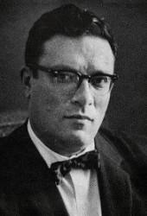
Знаменитый фантаст прожил 72 года, успел написать почти 500 книг. Только двухтомная биография занимает 1600 страниц. Коллеги-писатели в шутку называли его «человеком — пишущей машинкой». Азимов работал по 14 часов в сутки, набирал текст со скоростью около 90 слов в минуту.
В одном из последних интервью «король научной фантастики» признавался: «В 50-ых годах, когда дети были маленькими, а я зарабатывал на жизнь преподаванием, я написал 32 книги, в 60-ых — 70, а в 70-ых сосредоточил все свое внимание на писательской деятельности — 109 книг! И вот за последнее десятилетие количество написанных книг перевалило за 200 — я начал наконец-то работать всерьез.

Slide 9
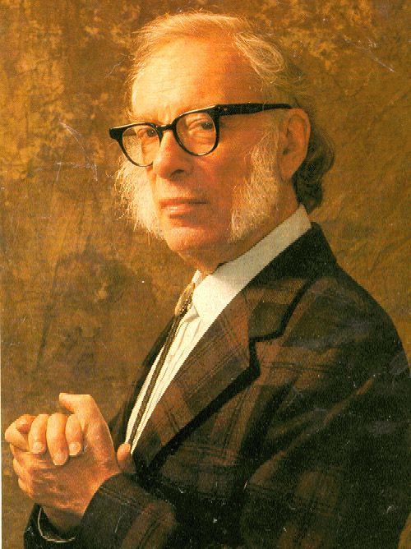
В нашу речь вошли слова «придуманные» Азимовым. Это термины positronic (позитронный) и psychohistory (психоистория, наука о поведении больших групп людей). Слово robotics (роботехника, роботика) образовано им от неологизма «робот», предложенного чешским писателем Карелом Чапеком для обозначения механических «искусственных рабочих» в его пьесе «Россумские универсальные роботы» («R.U.R.»).

Slide 10
Азимов хорошо понимал предсказал появление 3D-телевидения, мобильных телефонов и скайпа, устройств для автоматического приготовления пищи и беспроводной техники.
Писатель говорил, что очень скоро в школах будут преподавать компьютерные дисциплины, но человек так и не высадится на Марсе и роботы не получат широкого распространения.
Многое из его предположений сбылось, а что-то ещё из его «пророчеств» совсем скоро станет реальностью.

Slide 11
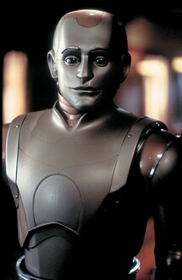
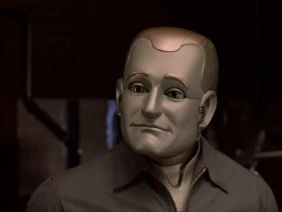
Знаменитые цитаты А.Азимова
Разве есть в жизни что-либо более прекрасное, чем поиск ответов на вопросы? («Прелюдия к Академии»)
Свобода не имеет цены. («Двухсотлетний человек»)
На свете нет важных людей. Разве вы станете утверждать, что в природе существует один-единственный важный микроб? («Выведение Человека?»)
Только преодолев величайшие испытания, человечество может успешно подняться к прекрасным и недосягаемым вершинам.
(«Конец Вечности»)

Slide 12
Всегда старайся сначала подумать, а потом лучше промолчи. («Я, робот»)
Если бы был создан робот, способный стать общественным деятелем, он был бы самым лучшим из них. По законам Роботехники, он не мог бы причинять людям зла, был бы чужд тирании, подкупа, глупости или предрассудков. И прослужив некоторое время, он ушёл бы в отставку, хотя он и бессмертен, — ведь для него было бы невозможно огорчить людей, дав им понять, что ими управляет робот. Это было бы почти идеально. («Я, робот»)

Slide 13
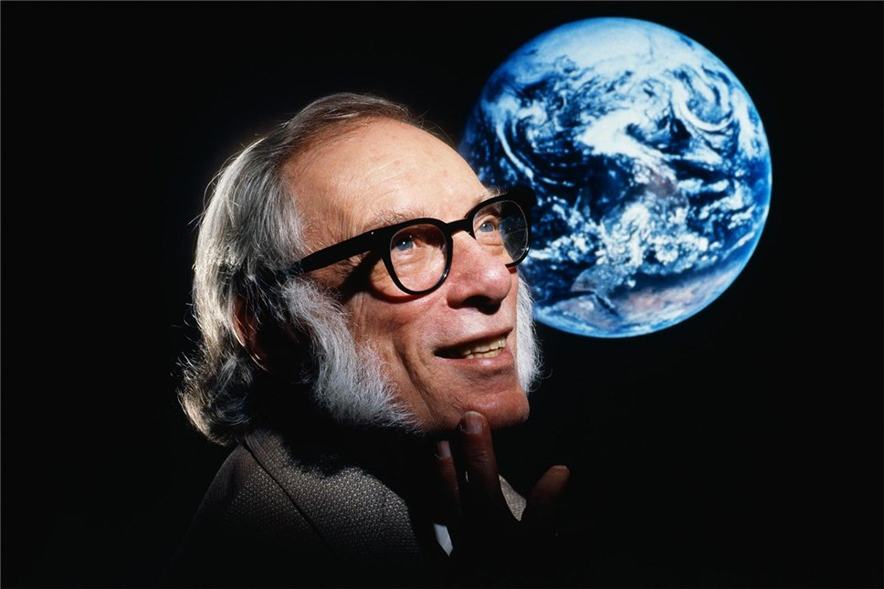
В 1983 году Айзек Азимов перенес операцию на сердце, при которой был заражен ВИЧ через донорскую кровь. Диагноз обнаружился через несколько лет.
6 апреля 1992 года Айзек Азимов скончался в госпитале Нью-Йоркского Университета.

Slide 14
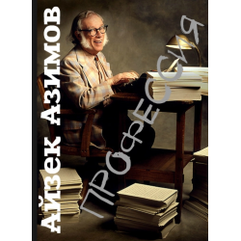

Slide 15
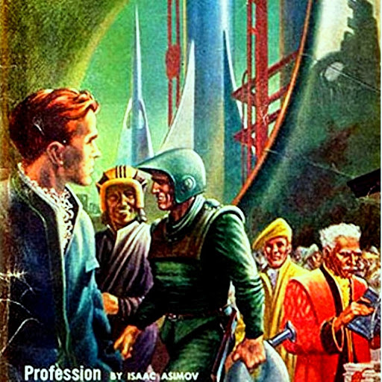
66 век. Первое мая – день начала Олимпиады. Джордж Плейтен очень волновался.
В июне тысячи и тысячи космических кораблей кораблей, неся на борту миллионы мужчин и женщин, отправятся к другим мирам. Это будут победители Олимпиады по профессиям. А он сидит в каком-то непонятном месте и читает книгу по электронике. Ему уже 18 лет, но он никогда не будет участвовать в олимпиаде… А ведь он так хотел стать программистом вычислительных машин!

Slide 16
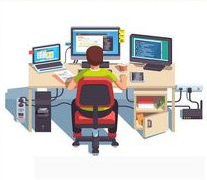
Друг Джорджа не мечтал о професии. Он знал, что станет таким же, как отец и дед – дипломированным специалистом-металлургом.
- Потому что это прекрасная профессия. Самая лучшая, - говорил он.
- А что делает программист? Целый день сидит и вводит информацию в какую-нибудь глупую огромную электронную машину!
Но Джордж знал: только один человек из миллиона годится в программисты. Программист найдёт самую лучшую работу на планете класса А.
А почему ты уверен, что у тебя это выйдет?
Джордж был абсолютно спокоен за свое будущее. Он был так же уверен в себе, как любой ребёнок в 8 лет накануне Дня чтения…

Slide 17
День чтения был в сентябре. Он ничего не менял в жизни детей, и они ещё десять лет оставались в родном доме, как и все их сверстники. Просто после этого дня они уже умели читать.
Детей собрали в просторном зале городского Дома образования. Потом их вызывали по фамилиям, дали карточки с какими-то буквами. Каждого осмотрел врач и чёрной палочкой вывел какие-то непонятные значки на карточке. Потом приложили провода ко лбу и включили аппарат. Потом надели на голову шлем. А после этого Джордж прочитал свое имя на карточке.

Slide 18
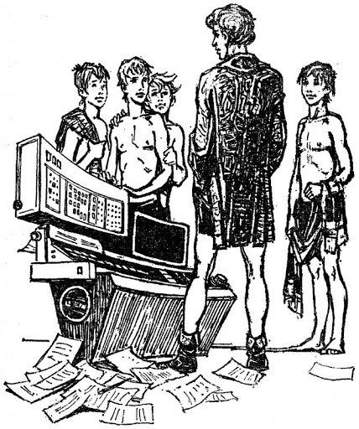
Ты умеешь читать, Джордж, - сказал доктор. - Всё уже позади. - И я никогда не разучусь? Никогда? - Ну конечно же, нет.
Джордж бродил по городу, читал все попадавшиеся ему по пути надписи, и не переставал удивляться тому, что было время, когда он их не понимал. Он пытался вспомнить, что это такое - не уметь читать, и не мог. Ему казалось, будто он всегда умел читать. Всегда.

Slide 19
Задание для самостоятельной работы
Ответить на вопросы.
Что такое День Чтения?
Как Джордж научился читать?
Хотели бы вы так научиться читать?
Сделать иллюстрации к рассказу.
Посмотреть фильмы «Двухсотлетний человек», «Я, робот».

Slide 20
Русский язык
9
класс
Айзек Азимов
«Профессия» (2)
Мусурманова
Юлия Юрьевна

Slide 21
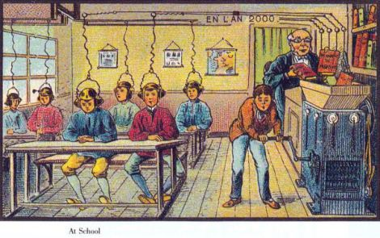
Что такое День чтения?
Как Джордж Плейтен научился читать?
Есть ли в рассказе слово «учитель»?
Кем мечтал стать мальчик?
образование – maorif, ma‘lumot, ta‘lim
знание – bilim, ilm
мышление – fikrlash, o‘ylash, tafakkur

Slide 22
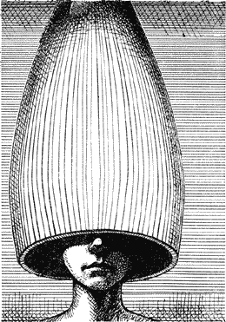
День образования. Ноябрь. Через 10 лет.
Доктор Антонелли удивился:
Тут сказано, что вы хотите стать программистом вычислительных машин.
- Да, доктор. - Вы не передумали? - Нет, сэр. - Это очень сложная профессия. Вы уверены, что она вам по силам?
Большинство молодых людей не называют никакой конкретной профессии. Откуда вы знаете, что она вам понравится?

Slide 23
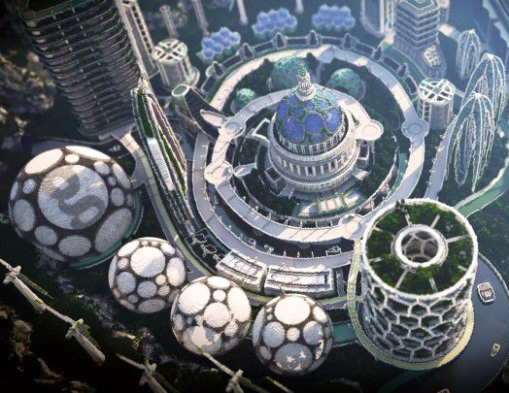
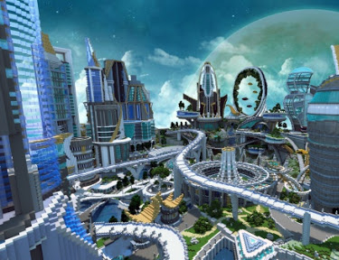
Я читал о программировании, сэр, - сказал он. - Что? На лице доктора отразилось неподдельное изумление, и это доставило Джорджу удовольствие. - Я читал о программировании, сэр, - повторил он. - Я купил книгу на эту тему и изучал её. - Но ведь вы могли не понять то, что там написано. - Да, вначале. Но я достал другие книги по математике и электронике и разобрался в них, насколько мог. Я, конечно, знаю не так много, но все-таки достаточно, чтобы понять, что мне нравится эта профессия и что я могу быть программистом.

Slide 24
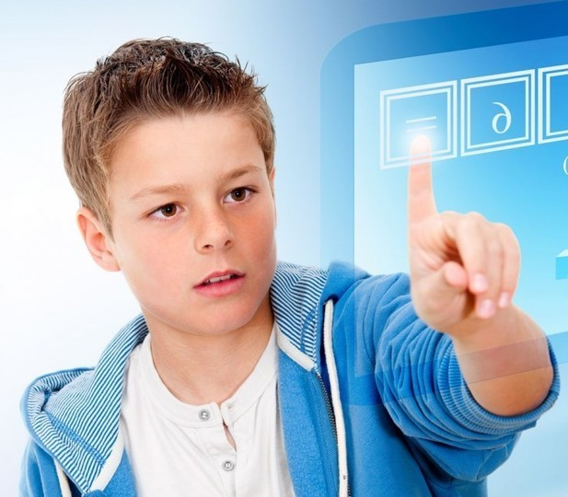
- Кто вам посоветовал делать это? Джордж расстроился и ответил: - Никто, доктор. Это моя собственная идея. - А кто знал об этих ваших занятиях? - Никто. Доктор, я не хотел ничего плохого. - Кто сказал, что это плохо? Бесполезно, только и всего. А почему вы скрывали свои занятия? - Я... я думал, что надо мной будут смеяться.

Slide 25
В комнате № 15-С его ждал пожилой седой мужчина.
Добрый вечер, Джордж, - сказал он. - Я вижу, что на этот раз к нам попал только один из вас.
- Только один? - с недоумением повторил Джордж.
- Ну, по всей Земле таких, как вы, наберется несколько тысяч. Да, тысяч. Вы не одиноки.
- Во-первых, Джордж, вы не можете быть программистом. Я думаю, что вы и сами об этом догадались. - Да, - с горечью согласился Джордж. - Но кем же я тогда буду?

Slide 26
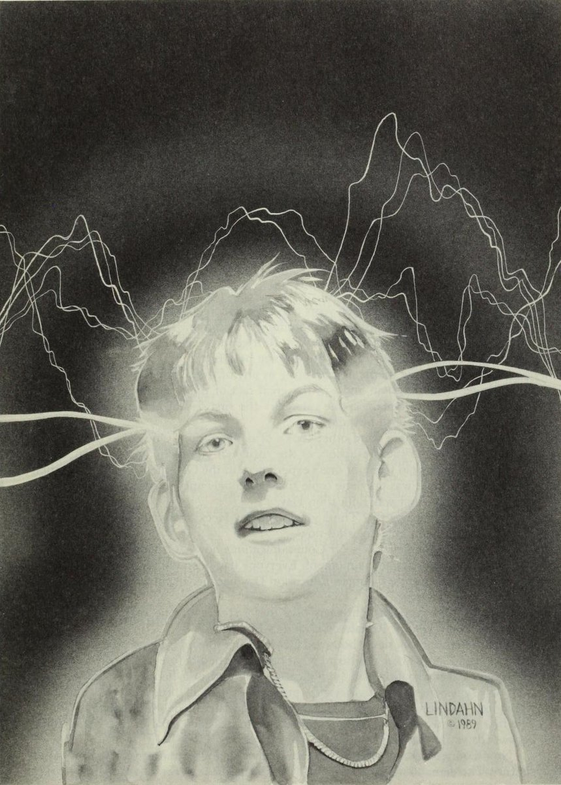
Это очень трудно объяснить, Джордж. - Он помолчал и затем отчетливо произнёс: - Никем.
- Что?!
- Никем!
- Что это значит? Почему вы не можете дать мне профессию?
Иногда, Джордж, нам попадается молодой человек, чей мозг не подходит для наложения каких бы то ни было знаний.
- Я не способен получить образование?
- Вот именно. - Но я никогда не слышал ни об одном человеке без профессии, - возразил он. - Таких людей немного, - ответил старик.

Slide 27
Когда вы научились читать, Джордж, мы узнали об особенностях вашего мышления. Дежурный врач уже тогда сообщил нам. - Неужели вы не можете попробовать дать мне образование? Ведь вы даже не пытались сделать это. - Закон запрещает нам это, Джордж. Но, послушайте, всё будет хорошо. Вы будете жить в хорошем месте. Мы дадим вам книги, и вы сможете изучать всё, что пожелаете. - Собирать знания по зёрнышку, - горько произнес Джордж.

Slide 29
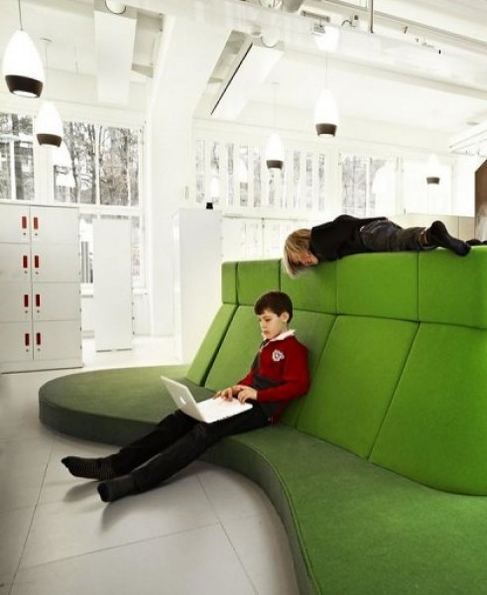
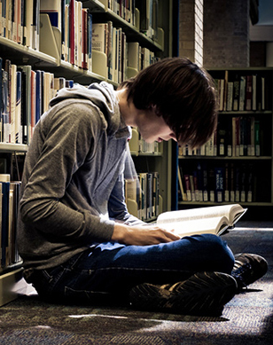
Так Джордж попал в «интернат для слабоумных». Не было ни запертых дверей, ни охраны. Но первое время Джордж отказывался есть и ему вводили питание внутривенно. От него спрятали острые предметы и приставили к нему охрану.
Однажды от скуки Джордж попросил какую-нибудь книгу. Ему принесли книгу по химии. Текст из коротких слов был напечатан крупными буквами и пояснялся множеством картинок.
Это была книга для детей, и Джордж с яростью швырнул её об стену. Он лежал в кровати и глядел в потолок. Но через час он встал, поднял книгу и принялся за чтение.

Slide 30
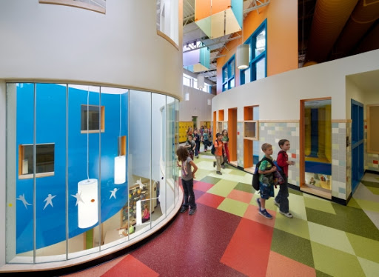
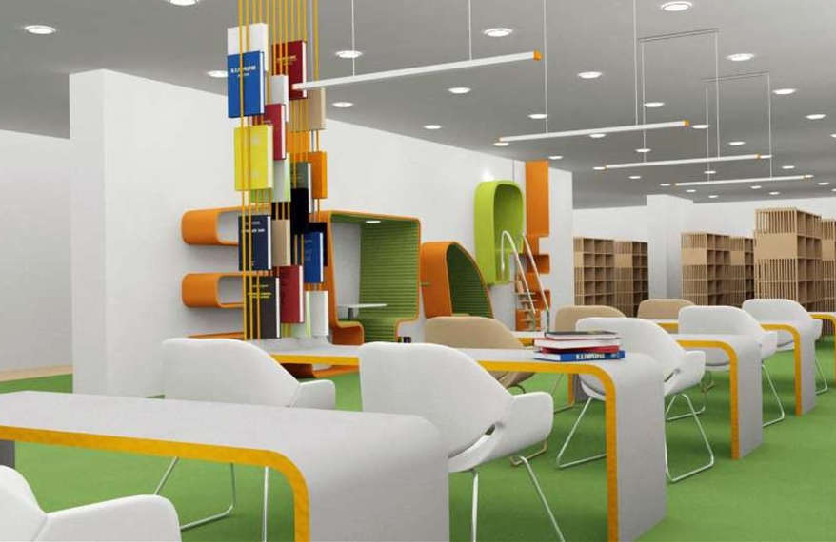
В одной комнате стояли небольшая телевизионная установка и настольная счетная машина. Перед экраном сидели пять-шесть человек. - Классная комната, - пояснил сосед. - А что это такое? - спросил Джордж. - Эти юноши получают образование. Но не обычным способом, - быстро добавил он. - То есть они получают знания по капле? - Да. Именно так учились в старину.
- Покажите мне класс, где я смогу узнать что-нибудь о программировании, - попросил Джордж через день.

Slide 31
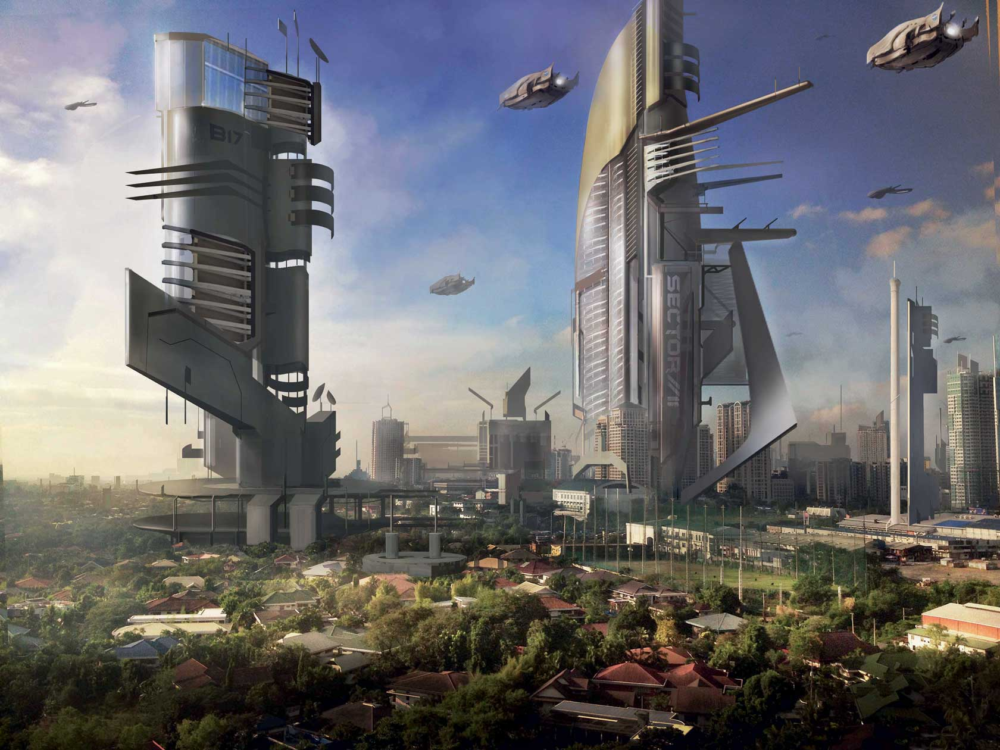
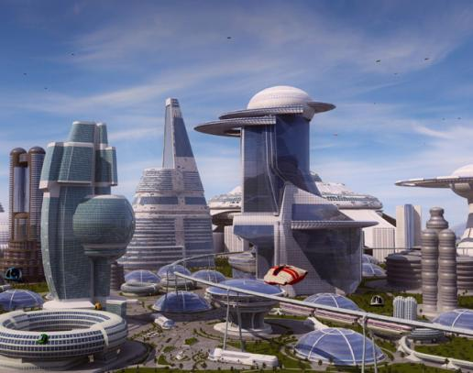
Прошёл год. Несколько раз Джордж бросал занятия. Однажды он не посещал класс целую неделю. Но всегда возвращался обратно.
Джордж знал, что на Земле скоро начнется Олимпиада и молодые люди будут соревноваться друг с другом в профессиях, бороться за работу на новых планетах. На всей Земле будет праздник, все будут нетерпеливо ожидать последние новости о результатах соревнований. Прибудут важные агенты с далёких планет.

Slide 32
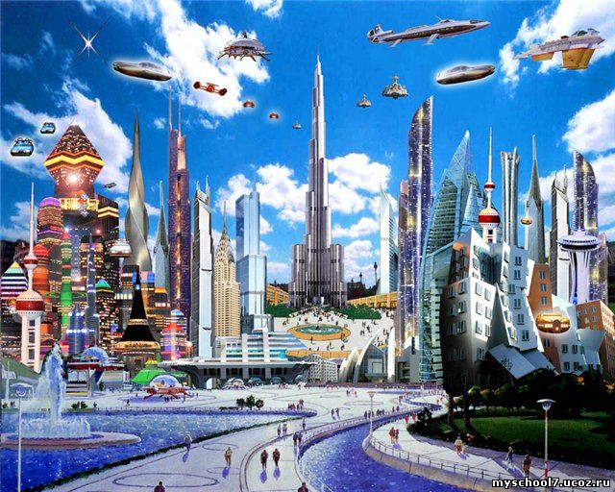
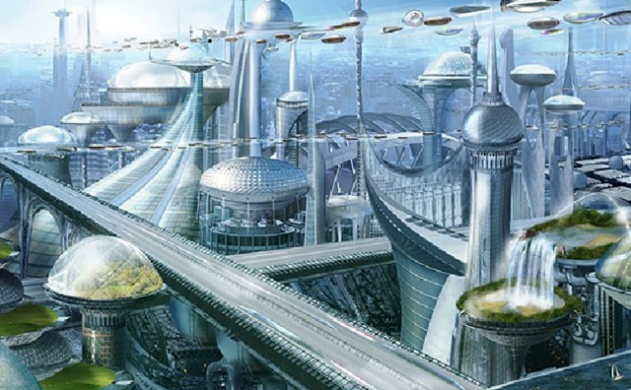
Джордж прилетел в Сан-Франциско ещё до обеда. Он никогда не видел такого большого города, а за последние полтора года привык к тишине и спокойствию.
В аэропорту были установлены Олимпийские стенды, перед ними собирались большие толпы. Плейтен узнал адрес Олимпийского зала.

Slide 33
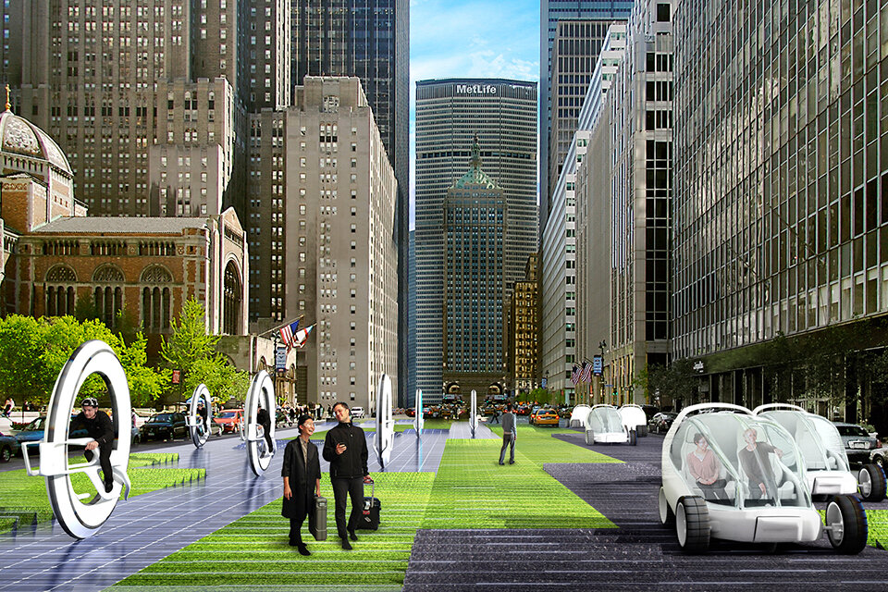
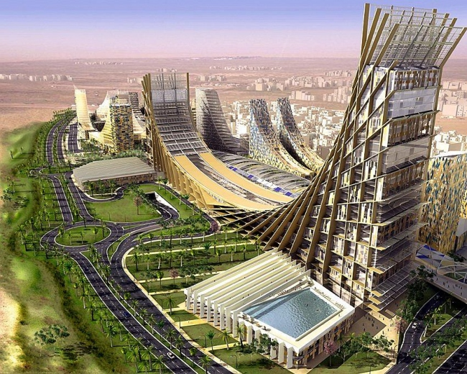
Джордж пошёл туда, где соревновались металлурги. Там был и его друг, но тот проиграл Олимпиаду и очень сердился.
– Первое место занял житель Сан-Францис-ко, и следующие три - тоже. А пятое занял парень из Лос-Анджелеса. Они получили образование с компьютерных лент, которые есть в больших городах. С самых лучших, которые только есть. Я проиграл, потому что в лентах, которыми меня зарядили, было про старые приборы!
Но если ты знал, что на Олимпиаде будут новые приборы, почему … не прочитал книги?
- Ты смеёшься? Разве из книг можно узнать больше, чем вложит в тебя компьютер?

Slide 34
После неудачи друга Джордж беседовал со своим знакомым историком.
Тысячу лет назад не было такого образования как теперь.
Знаю, - произнёс Джордж. - Люди учились по книгам, собирали знания по крупицам.
- 4-5 тысяч лет нам нужно было готовить очень много инженеров и ученых, - сказал историк. - Однако наука развивалась, на обучение требовалось всё больше и больше времени. А когда начались межпланетные, а затем и межзвездные полёты, эта проблема стала ещё острее.

Slide 35
Потом учёные поняли, как хранятся знания в человеческом мозге. Они сумели создать образовательные ленты, чтобы сразу вкладывать в мозг готовые знания. На Земле появились тысячи и миллионы специалистов, мы стали осваивать новые планеты.
Сейчас Земля экспортирует образовательные ленты для подготовки специалистов. Например, благодаря лентам чтения мы все говорим на одном языке...
За ленты и специалистов нам платят сырьём, в котором мы очень нуждаемся и от которого зависит наша экономика.

Slide 36
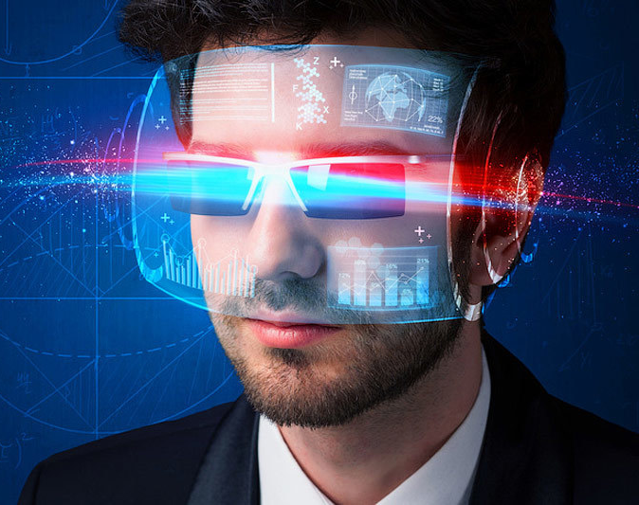
Джордж решил поговорить с заказчиками специалистов. Он предложил им научить любого инженера читать книги, изучать любые науки самостоятельно.
А сколько времени вы будете учить специалиста? Два года? Пять? Десять?
Ещё не знаю..
Но ведь все это время специалист для нас абсолютно бесполезен. А его нужно кормить, дать квартиру, нужно платить ему. Через 6 лет появится новый прибор. Ваш специалист его не будет знать!
Но он умеет учиться и быстро научится! Он сможет придумывать новое!
*****

Slide 37
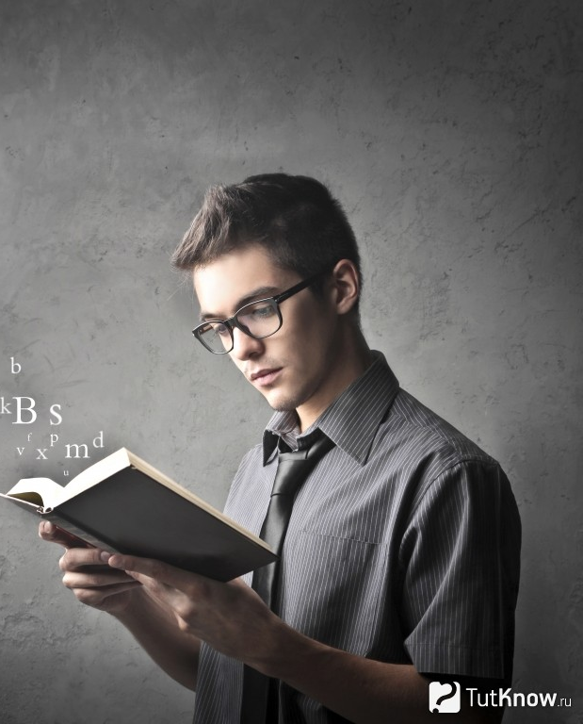
Джордж понял: «дом для слабоумных» – это Институт высшего образования
- Удивляюсь, каким я был слепым! В конце концов, кто придумал новые модели механизмов, для которых нужны новые специалисты? Кто, например, придумал прибор Бимена? Человек по имени Бимен. Но если бы он получил образование через зарядку, как бы он придумал новое? А кто создает образовательные ленты? Специалисты по производству лент? А кто же тогда создает ленты для их обучения? Специалисты более высокой квалификации? А кто создает ленты... Ты понимаешь, что я хочу сказать. Где-то должен быть конец. Где-то должны быть мужчины и женщины, которые сами думают!

Slide 38
Но почему нельзя сказать людям, что один из... из ста тысяч попадает в такое заведение? - спросил Джордж. - Тогда нам было бы легче.
- А как же остальные? Те девяносто девять тысяч девятьсот девяносто девять человек, которые никогда не попадут сюда? Нельзя, чтобы все эти люди чувствовали себя неудачниками.
- А мы? - спросил Джордж. - Мы, исключения? Один на десять тысяч? - Вам ничего нельзя объяснить. В том-то и дело. В этом заключается последнее испытание. Ведь девять человек из десяти, кто попал сюда, не совсем подходят для творчества. И нет такого прибора, который помог бы нам узнать того единственного, кто может сам думать. Десятый должен доказать это сам.

Slide 39
Задание для самостоятельной работы
Ответить на вопросы.
Что такое День образования?
Хотели бы вы так получить образование?
Как проходит Олимпиада? Можно ли это назвать соревнованием?
Почему Джорджу не объяснили, куда он попал?
Сделать иллюстрации к рассказу.

